Slide 1
צבא-חברה
פוקוס על יחסי דת-צבא

Slide 2
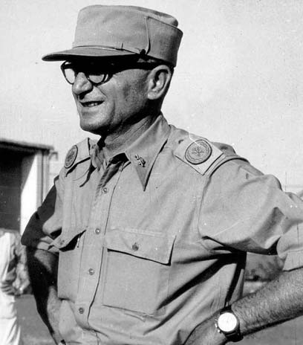
1947
לקראת פסח תש"ח היו אנשי 'השירות הדתי' בצה"ל אובדי עצות וכבר עמדו להתפטר.
בפגישה עם הרמטכ"ל, יעקב דורי, התלוננו כי אינם יכולים לדאוג לענייני הדת בצבא: ראש אכ"א לא מסכים לשלוח נציג מכל יחידה כדי להכין את המטבחים לפסח.
הרמטכ"ל הקשיב להם ברצינות והשיב: "שמעתי את דבריכם שיצאו מלב כואב, אבל אני כרמטכ"ל שאחראי לכל הצבא חייב להבהיר לכם, כי אין זה מתוך רוע לב או כוונות רעות של מישהו. האם רק כלי מטבח חסרים בצבא? והלא גם רובים אין לנו לתת לחיילים, וגם כדורים חסרים, וגם תותחים ומרגמות אין מספיק. פריצת הדרך לירושלים מתעכבת בגלל זה. לכן בקשתי שטוחה לפניכם: המשיכו בדרככם ואני מבטיח לכם את עזרתי, אך אנא, אל תשקלו בדעתכם להתפטר. המשיכו והצליחו".

Slide 3
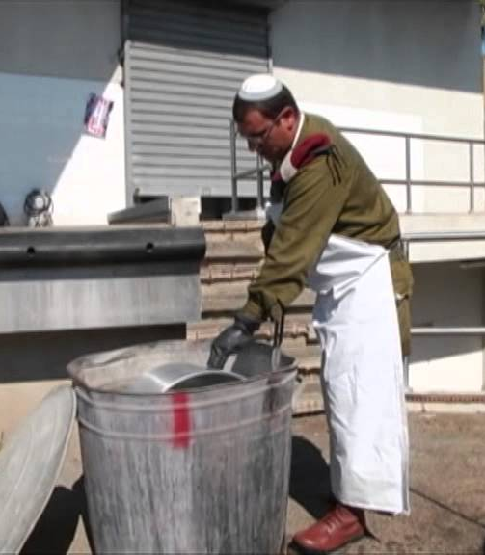
1948
בשלהי שנת תש"ח, בעוד מלחמת השחרור בעיצומה, הורה קצין אפסנאות לטבחים מהפלוגה הדתית בגדוד 33 של חטיבת אלכסנדרוני, לבשל בשבת אוכל לחיילי הפלוגה הדתית.
הטבחים סרבו. כאשר הקצין נוכח שאיומיו לא מועילים, הזמין טבחים אחרים שיבשלו את הארוחה, אולם כל חיילי הפלוגה סירבו לאכול את הארוחה שהוכנה תוך חילול שבת.
החיילים הדתיים פתחו בעקבות כך בשביתת רעב.

Slide 4
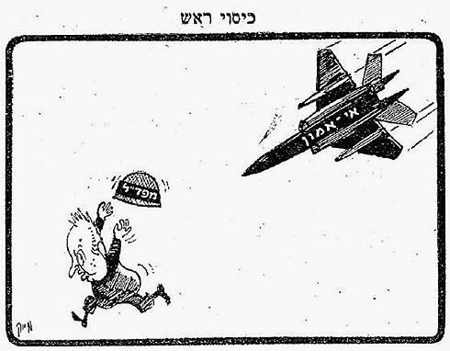
1976
שלושת מטוסי F-15 הראשונים שהגיעו לישראל נחתו בבסים תל נוף בצהרי יום שישי.
ראש הממשלה, רבין, אמר ש"זהו יום חג משולש" - לחיל האוויר, לצה"ל ולמדינת ישראל.
מיד לאחר הנאומים פנו ההמונים אל שלושת המטוסים שחנו במוסך המטוסים. חברי כנסת דתיים וחרדים הביעו את זעמם על חילול השבת.
בישיבת הממשלה שנערכה ביום ראשון הסביר רבין כי נעשה כל מאמץ שהמטוסים יגיעו לפני כניסת שבת. הוא סיפר כי ביקש מהרמטכ"ל לדחות את מועד בואם של המטוסים החדשים, אך הוברר לו כי היו כבר בדרכם לישראל והדחייה לא הייתה אפשרית.
נציגי המפד"ל לא קיבלו הסכם זה.
ב-19 בדצמבר בכירים במערך קראו לרבין לנהוג בחריפות יתרה נגד המפד"ל עד כדי פירוק הקואליציה עמם. ההערכה אז הייתה שרבין יסתפק בהבעת מורת רוח. למחרת דווח כי רבין החליט להתפטר מתפקידו ולהודיע על הקדמת הבחירות ובכך למנוע את הפלת הממשלה בהצבעת אי אמון של האופוזיציה.

Slide 5
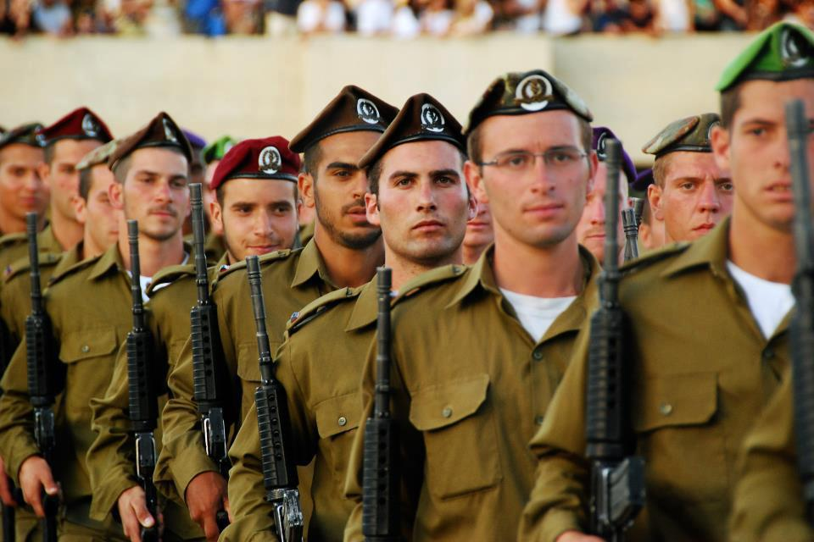
2010
שלושה צוערים דתיים בקורס קצינים נשפטו לשישה ימי מחבוש לאחר שסירבו לשמוע חיילת שרה במהלך טקס לזכרו של יצחק רבין.
במהלך הטקס עלתה אחת החיילות לבימה ושרה. במחאה על כך, קמו ממושביהם מספר צוערים דתיים והחלו לעזוב את הטקס.
מפקדי הצוערים פקדו עליהם לשוב בהקדם למקומותיהם ולהמשיך את השתתפותם בטקס, אלא ששלושה מהם בחרו שלא לשוב למקומותיהם. הבוקר זומנו השלושה למשפט אצל מפקדם, קצין בדרגת סא"ל, והם נשפטו לשישה ימי מחבוש בפועל. ספק רב גם אם יוכלו להמשיך ליטול חלק בקורס הקצינים.

Slide 6
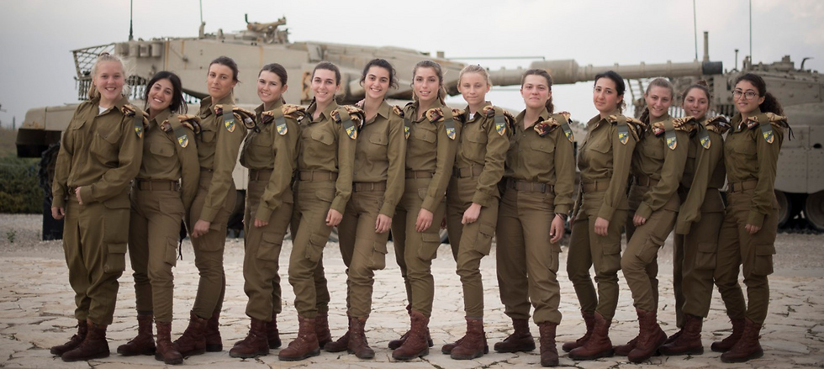
2017
במרץ 2017 התגייסו ראשונות לוחמות השריון שצפויות לקחת חלק היסטורי בשילוב לוחמות בטנקים.
המחסור בלוחמים איכותיים הוביל את צה"ל לפתוח בגיוס לוחמות לתפקידים נוספים ובין היתר גם ללוחמות בצוות טנקים.
גורם בכיר בחיל השריון מבהיר כי לוחמות שיעברו הכשרה לשירות בתוך טנקים ישובצו בטנקים לצד לוחמות ולא יהיו צוותים מעורבים, כולל מפקדות טנקים שיוכשרו בחודשים הקרובים. "אנחנו הולכים לעבודה שהתכלית שלה היא היכולת לשלב נשים במערך. מדובר בעבודת מטה של שנה שלימה ובסוף נוכל לשאול האם בנות יוכלו להפעיל טנק במשימות ביטחון שוטף בגבולות".
אל"מ במיל' הרב משה הגר, ראש המכינה הקדם צבאית יתיר, מזהיר מההשלכות של שילוב בנות בחיל השריון: "אני מתנגד לשילוב בנות לוחמות בשריון ובחי"ר כי צבא צריך לנצח ובמדינה שלנו כמו ברוב הצבאות מנצחים עם גברים. זה מאז ימות עולם... בנות בטנקים יפגעו בלכידות היחידה. יש להן מגבלות פיזיות, הן לא יכולות להרים משאות כבדים ... צריך להבין שבת אולי יכולה להיות טייסת אבל יש הבדל בין לחימה יחידה ללחימה של פלוגה שצריכה לעבוד בצורה מלוכדת".

